Slide 1
Daily Report 3
COA Process Introduction
陳媛君
2021.02.26

Slide 2
COA Process Introduction
COA (CF on Array) : 在 Pixel 上加入RGB色阻
Expose
負型光阻：感光區域留著
R
製程
G
製程
B
製程

Slide 3
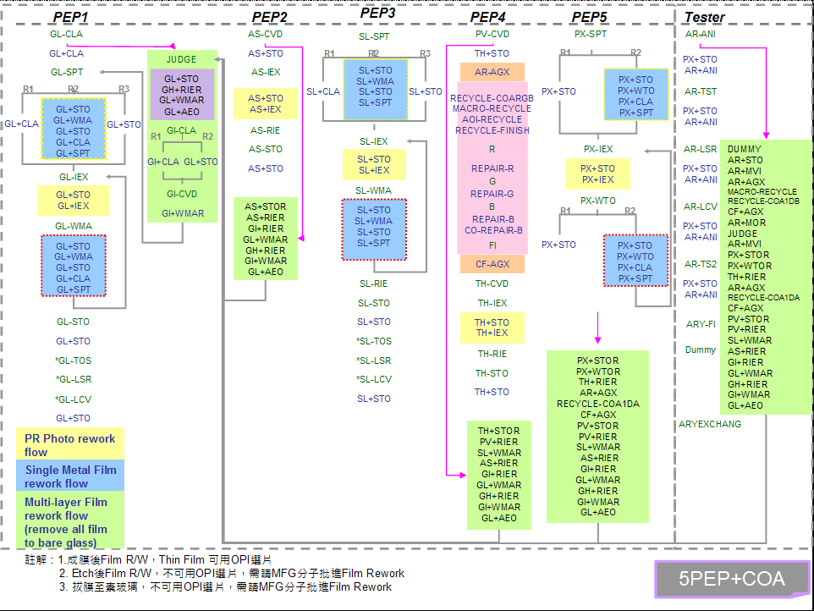
COA Process Introduction
COA 在 5PEP 製程中，在完成PEP 3 之後，於PEPE 4 加入 RGB 流程

Slide 4
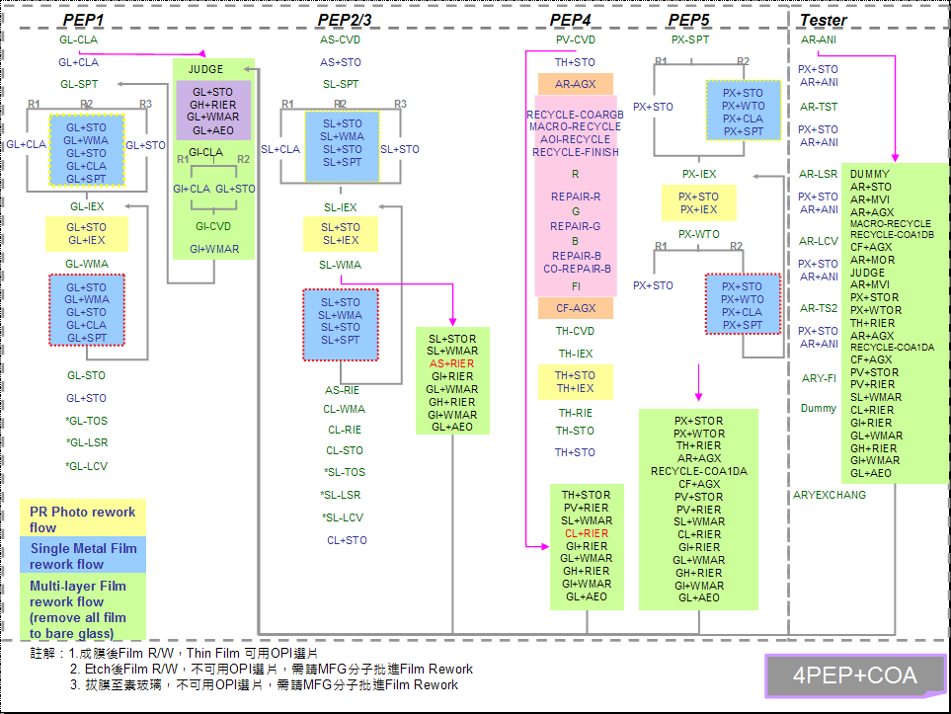
COA Process Introduction
COA 在 4PEP 製程中，在完成PEP 2/3 之後，於PEPE 4 加入 RGB 流程

Slide 5
COA Process Introduction
總結
TFT-LCD | COA | 5 PEP | 於PEP 3 完成後， 在 PEP 4 加入RBG
 |  | 4 PEP | 於PEP 2/3 完成後， 在 PEP 4 加入RBG
 | 非COA | 5 PEP | -
 |  | 4 PEP | -

Slide 6
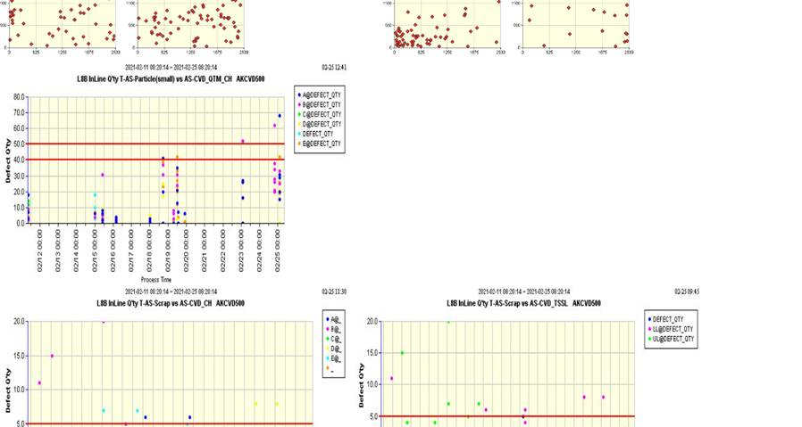
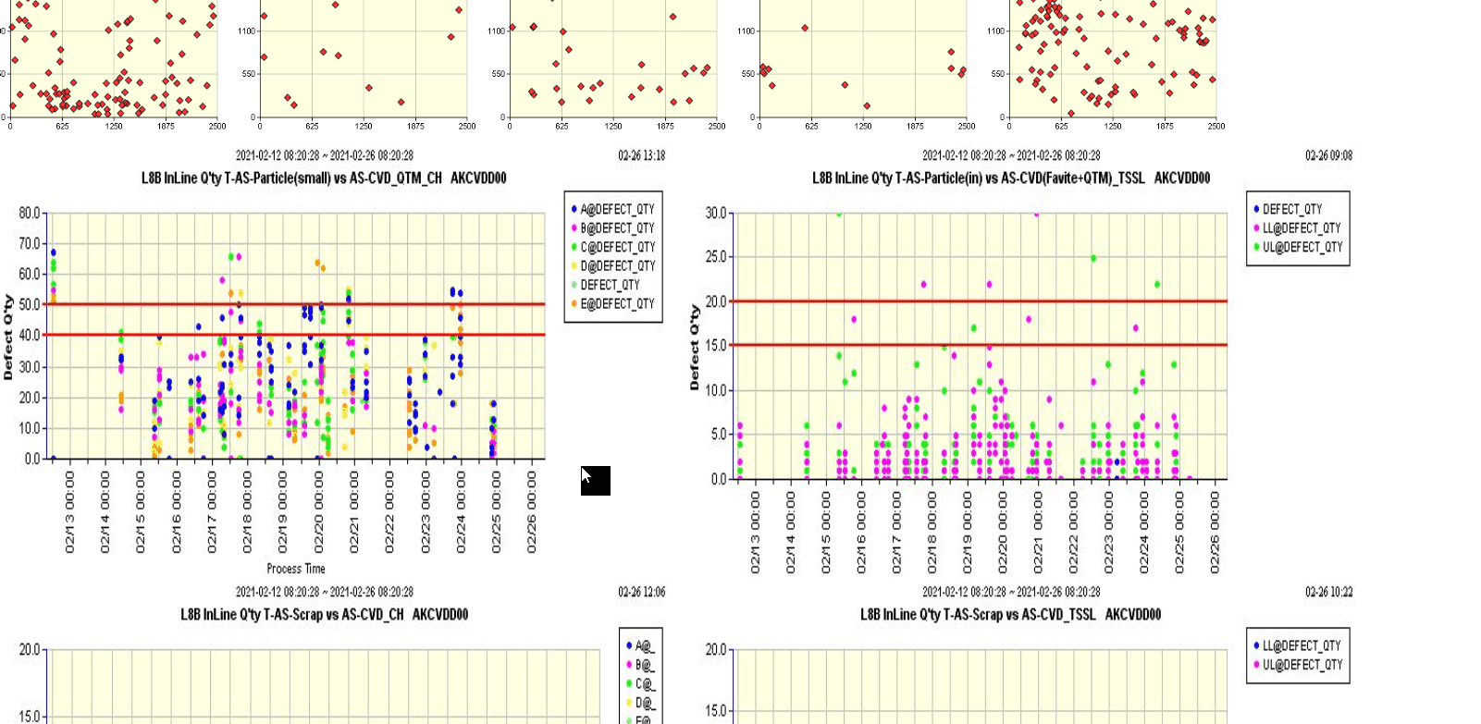
Home Work
協助在網頁CVD KPI 加入T-AS-Hole TSSL，顯示在格子裡

